Slide 1
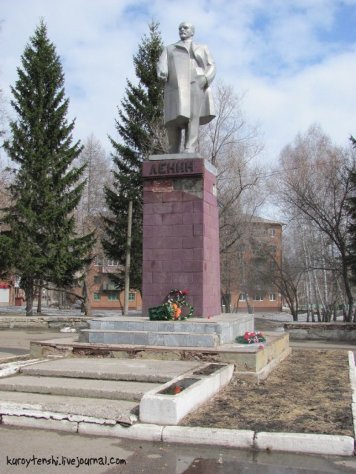
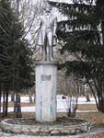
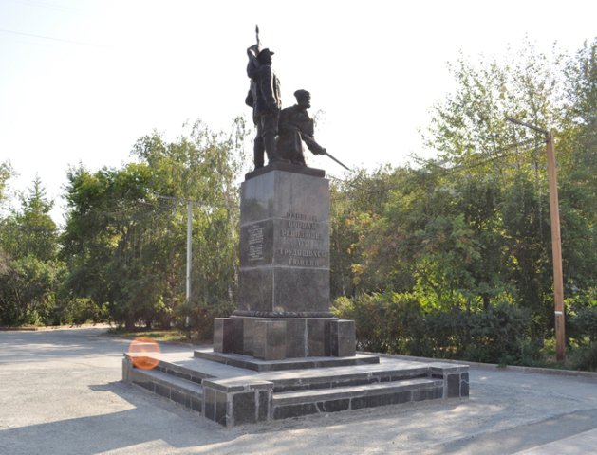
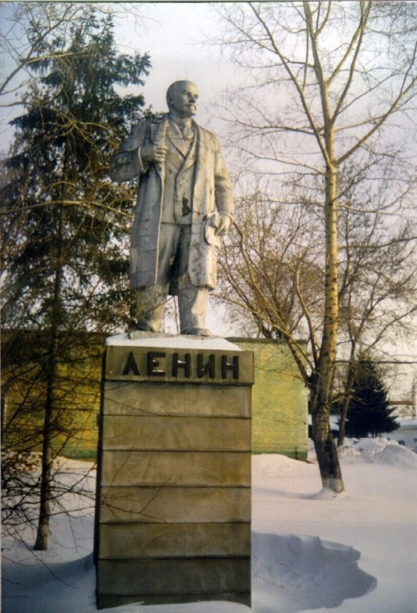

Slide 2
Памятники
поэтов
в нашем городе

Slide 3
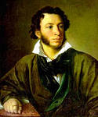
Александр
Сергеевич
Пушкин
(1799 – 1837)

Slide 5
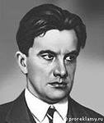
Ввла Владимир
Владимирович
Маяковский
(1893 – 1930)

Slide 6
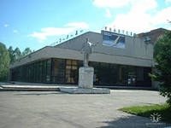

Slide 7
Спасибо!
Молодцы!

